Slide 1


Slide 2
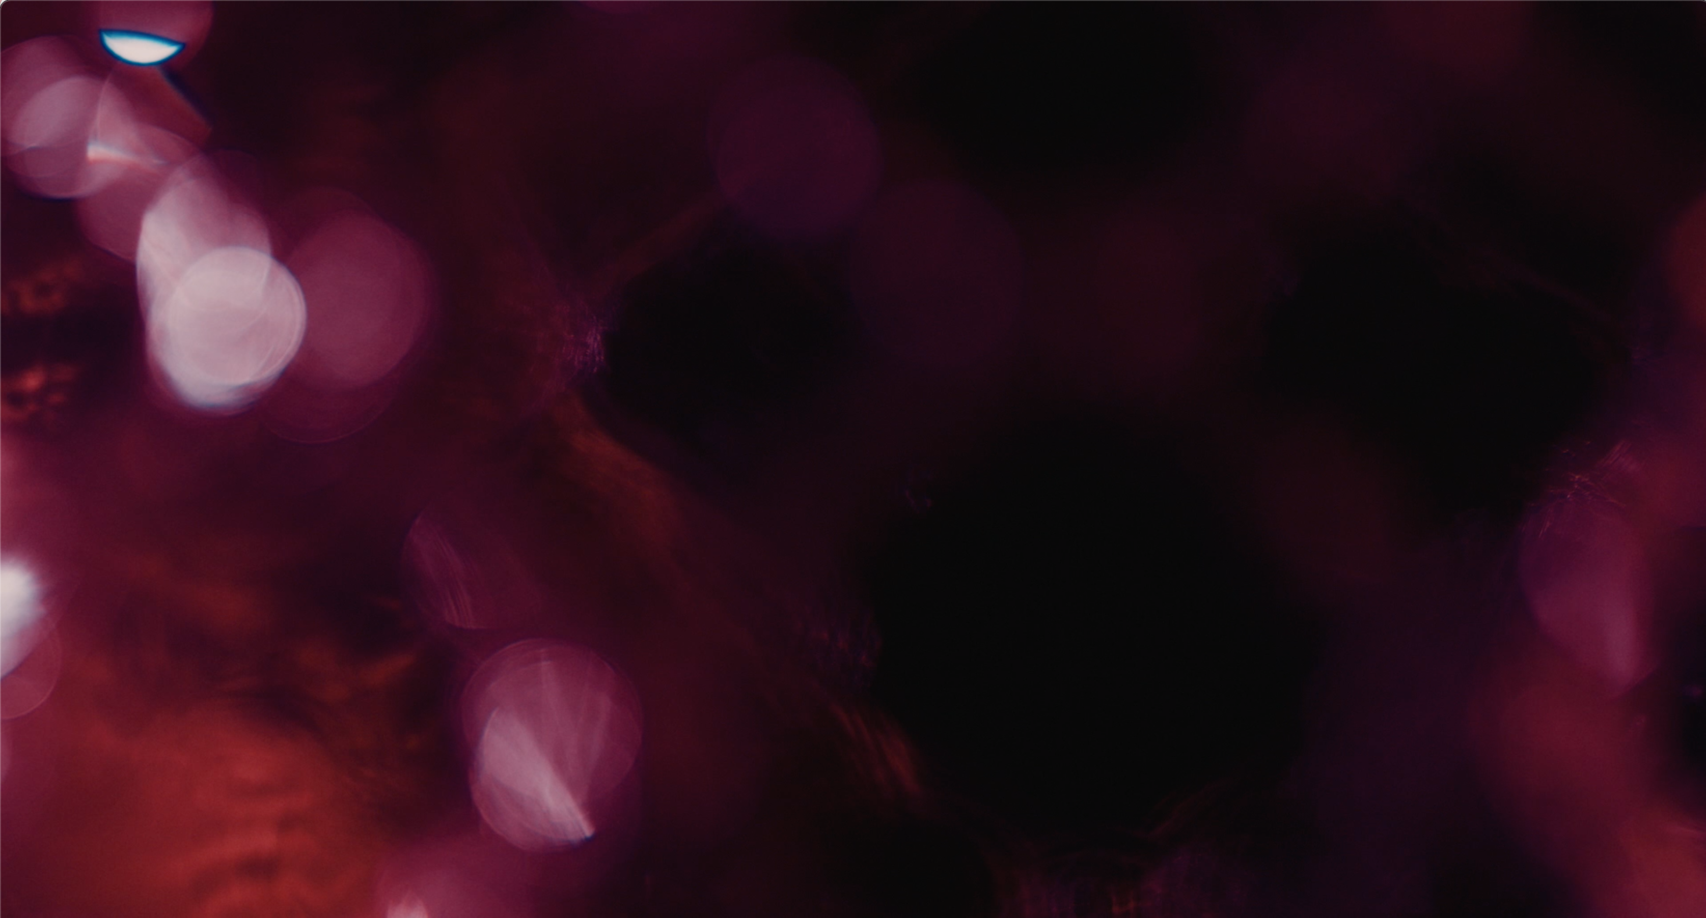
مژده عیسی به دنیا آمد
مژده منجی بشر آمد
اینک خدا با ما بود
مژده‌ی روح القدس آمد

Slide 3
در شهر داوود مسیحا را
آن خداوند کبریا را
بین چگونه تولد شده
منور ساخته قلب ما را

Slide 4
طفلی در قنداق پیچیده بین
در آخور او را خوابیده بین
نور عالم هویدا شده
کلمه را مجسم ببین

Slide 5
تولد منجی من عیساست
گشت نور قلب من در این دنیا

Slide 6
این روز خوش از ایزد بود
عیسی هدیه‌ی پدر بود
او وعده داد و کرده وفا
زندگی ما از او بود

Slide 7
خدا را در سما بر زمین
سلامتی باد و بیش از این
در میان ما رضامندی
بود هم در اعلی علیین

Slide 8
تولد منجی من عیساست
گشت نور قلب من در این دنیا

